Slide 1
当代中国的外交

Slide 2
建国以来中国的外交
一、建国初期的外交
二、七十年代的外交
三、新时期的外交

Slide 3
一、建国初期的外交
（一）外交方针：独立自主的和平外交方针
（二）外交政策：另起炉灶、打扫干净屋子再请客、一边倒
另起炉灶：不承认国民政府建立的屈辱外交关系，重建平等的外交关系
一边倒：坚定不移的站在社会主义阵营一边
打扫干净屋子再请客：先清除帝国主义残余，取消在华特权，再建交

Slide 4
（三）外交成就：
1、成立一周年，中国已同苏联等17个国家建立了外交关系
1950年中苏签订《中苏友好同盟互助条约》（一旦缔约国任何一方受到日本或与日本同盟的国家之侵袭因而处于战争状态时，缔约国另一方即尽其全力给予军事及其他援助。）
2、1953年，周恩来接见印度代表团时候，提出了和平共处五项原则，1954年周恩来访问印度和缅甸，再次确认和平共处五项原则。
3、1954年，第一次以世界五大国之一身份参加日内瓦国际会议【印度支那问题】
4、1955年，参加亚非国际会议/万隆会议，提出求同存异的方针

Slide 5
深入理解和平共处五项原则
背景：同邻近国家和新型的民族独立国家友好交往的过程中提出来的
意义：标志着新中国外交政策的成熟；
超越了意识形态和社会制度的差异，具有包容性和开放性，逐渐得到了国际社会的广泛认可，成为解决国与国之间问题的基本准则

Slide 6
二、七十年代的外交成就
（一）恢复联合国合法席位
（二）中美关系正常化
（三）中日关系正常化

Slide 7
（一）恢复联合国合法席位
1、原因
中国是联合国的创始会员国，也是联合国安理会的五大常任理事国之一
70年代，美国霸权地位衰落；亚非拉发展中国家在联合国的作用大为加强；中国国际地位日益提高，在内政、外交上取得的成就
2、过程
1971年10月25日，第26届联大，恢复了中华人民共和国在联合国的合法席位

Slide 8
（二）中美关系正常化
1、原因
根本原因：改善中美关系，符合两国的战略利益
美国方面：中国国际地位提高，在国际事务中的作用加强；
美国孤立中国政策失败；美苏争霸中美国处于守势
中国方面：苏联陈兵边境威胁中国安全；解决台湾问题，实现国家统一的需要；提高中国国际地位的需要

Slide 9
2、过程
1971年4月，乒乓外交打开了友好交往的大门
1971年7月，基辛格秘密访华
1972年2月，尼克松访华，签订《中美联合公报》，标志着中美关系正常化
1978年12月，中美发表《中美建交公报》，美国成人中华人民共和国政府是中国唯一合法政府，台湾是中国的一部分。
1979年1月，中美正式建立外交关系

Slide 10
3、影响
结束了两国的敌对状态，有利于两国的交流与发展
提高了中国的国际地位，有利于世界的和平与摁钉
直接推动了中日关系的改善
国际上掀起同中国建交的热潮

Slide 11
（三）中日关系正常化
1、背景
中美关系缓和的推动
2、过程
1972年，田中角荣访华，签署《中日联合声明》，两国正式建立外交关系。
3、影响
结束了两国长期敌对的历史，打开了中日关系新一页
对于两国关系的发展和亚洲、世界的和平稳定有重要意义

Slide 13
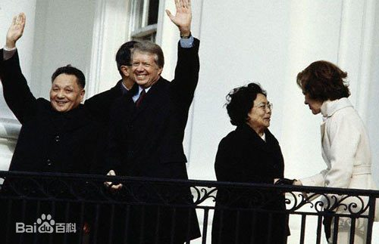
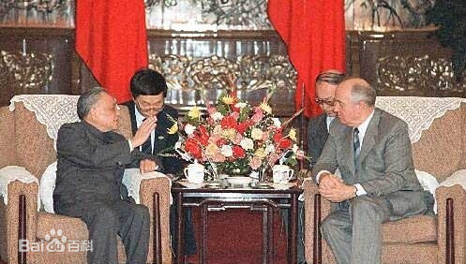
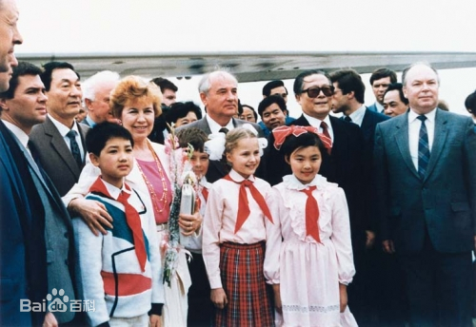
三、新时期的外交
（二）成就：
1、中美建交、中苏关系正常化
左图：邓小平夫妇访问美国。
右图：戈尔巴乔夫访问中国。
上图：邓小平和戈尔巴乔夫会面。

Slide 14
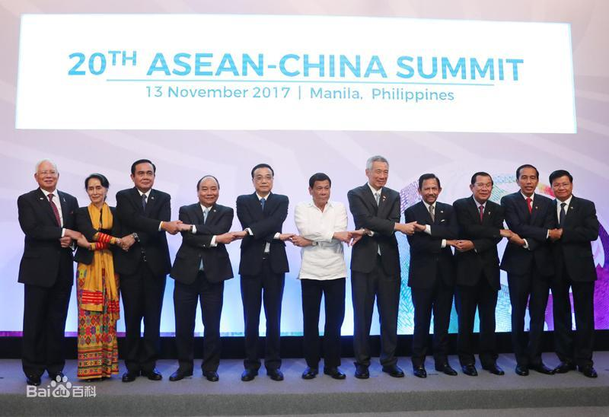
当代中国的外交
2、巩固与发展周边国家关系
“１０＋１”领导人会议是指东盟１０国（文莱、印度尼西亚、马来西亚、菲律宾、新加坡、泰国、越南、老挝、缅甸、柬埔寨）与中国领导人间举行的会议。 “１０＋１”合作机制以经济合作为重点，逐渐向政治、安全、文化等领域拓展，已经形成了多层次、宽领域、全方位的良好局面。在“１０＋１”合作机制下，每年均召开首脑会议、部长会议、高官会议和工作层会议。

Slide 15

当代中国的外交
3、与世界各国建立不同伙伴关系
（1）积极与发展中国家合作
东南亚友好合作论坛
中非合作论坛，是中华人民共和国和非洲国家之间在南南合作范畴内的集体对话机制，成立于2000年。 论坛的宗旨是平等互利、平等磋商、增进了解、扩大共识、加强友谊、促进合作。
《东南亚友好合作条约》）是东南亚国家联盟成员国于1976年在印度尼西亚巴厘岛举行的东盟第一次首脑会议上签署的。条约的宗旨是“促进地区各国人民之间永久和平、友好和合作，以加强他们的实力、团结和密切关系”。
中非合作论坛

Slide 16



当代中国的外交
（2）积极推动区域和国际合作
成立于2001年，是哈萨克斯坦、中国、吉尔吉斯斯坦、俄罗斯、塔吉克斯坦、乌兹别克斯坦在中国上海宣布成立的永久性政府间国际组织。
上海合作组织
成立于2001年，总部设在中国，为政府、企业及专家学者等提供一个共商经济、社会、环境及其他相关问题的高层对话平台。
博鳌亚洲论坛
为国际经济合作主要论坛，成立于1999年，为国际社会齐心协力应对经济危机，推动全球治理机制改革带来了新动力和新契机。
二十国集团

Slide 17





当代中国的外交
金 砖 五 国：俄 印 南 巴 中
金砖国家特指世界新兴市场，引用了巴西（Brazil）、俄罗斯(Russia)、印度(India)、中国（China）、和南非（South Africa）的英文首字母。该词与英语单词的砖（Brick）类似，因此称为“金砖国家”。2009年，金砖国家领导人在俄罗斯举行首次会晤，之后每年举行一次。

Slide 18
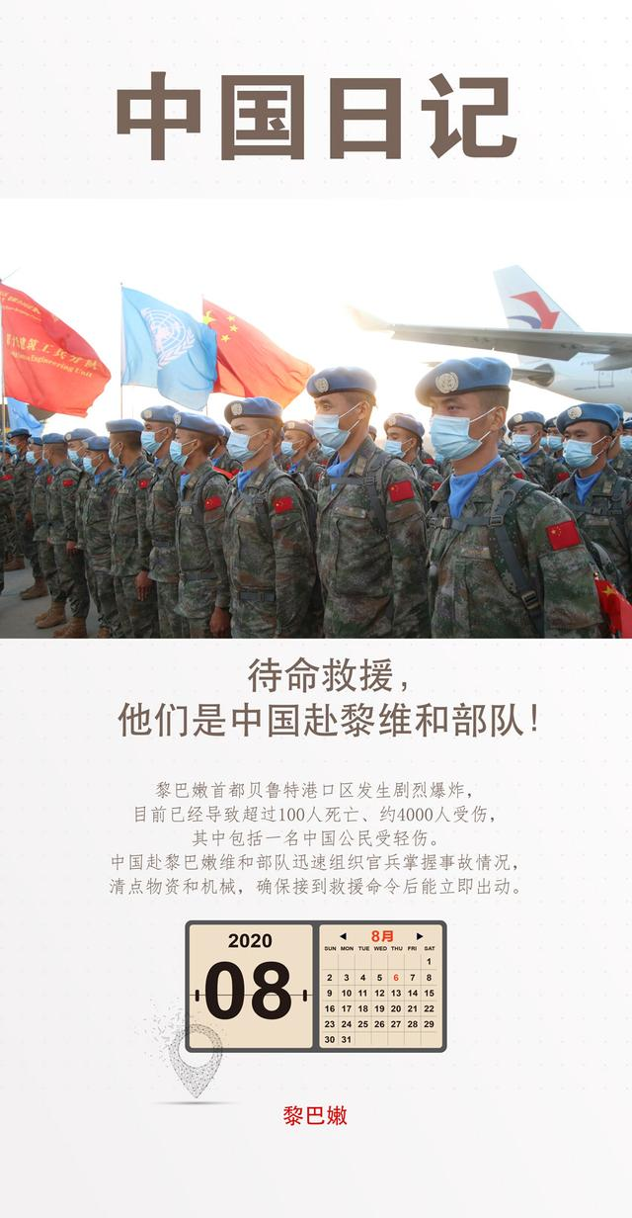

当代中国的外交
（3）开展以联合国为中心的多边外交

Slide 19
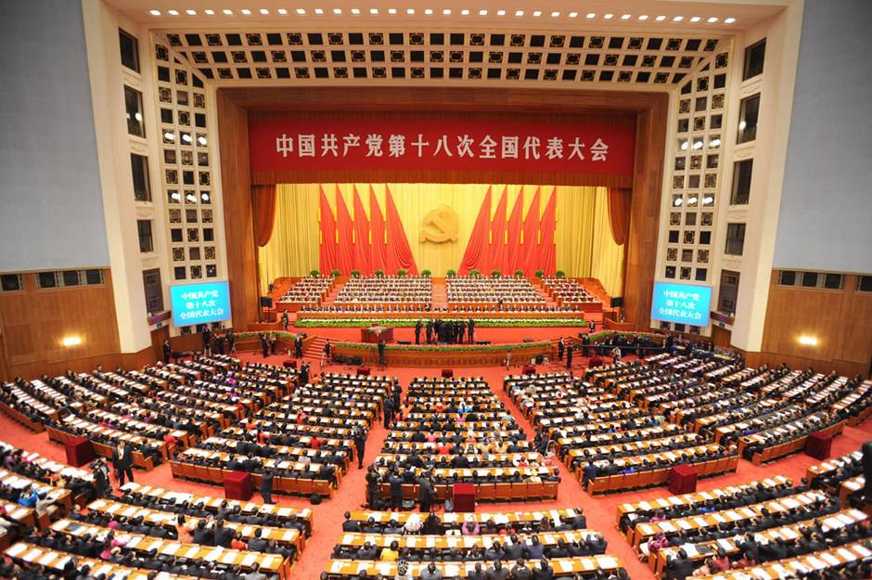
三、中共十八大以来的中国特色大国外交
（一）背景：
中共十八大以来，面对深刻变化的国际形势，党中央深刻把握新时代中国和世界发展大势，在对外工作上进行一系列重大理论和实践创新，形成了习近平外交思想。

Slide 20

当代中国的外交
（二）十八大以来的外交关系
发达国家
妥善处理分歧，与俄罗斯、法国、德国、英国等世界主要国家的关系稳步发展。
“亲、诚、惠、容“理念和“与邻为善，以邻为伴” 方针，推出多种新机制和新举措，深化同日本、韩国、东盟各国等周边国家的关系
邻近国家
非洲国家
提出“真、实、亲、诚”原则，加强与非洲国家之间的团结合作
特点：全方位、多层次、立体化的外交布局

Slide 21
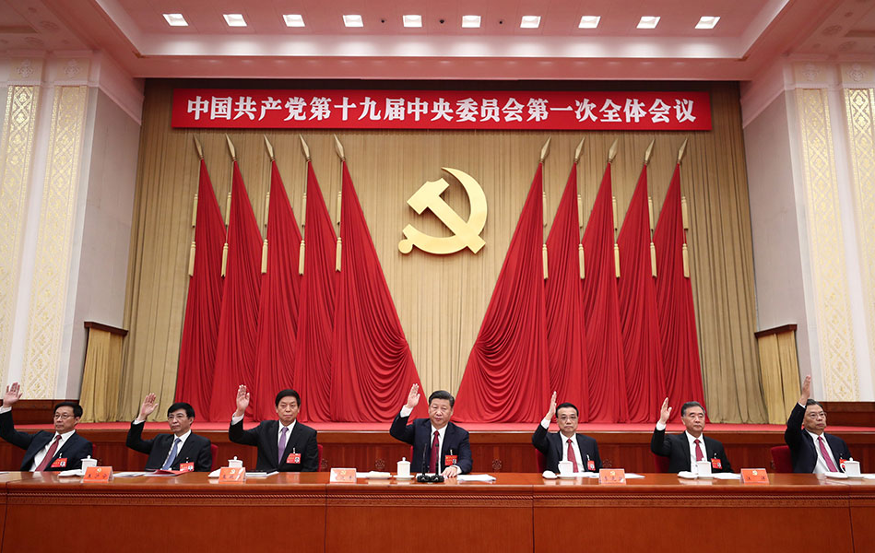
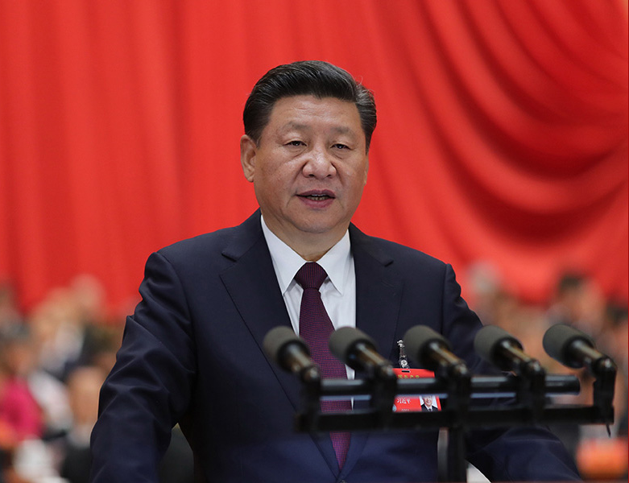

当代中国的外交
（三）十九大以来的外交关系
“中国人民愿同各国人民一道，推动人类命运共同体建设，共同创造人类的美好未来！”。
——习近平总书记在中共第十九次全国代表大会上的报告

Slide 22
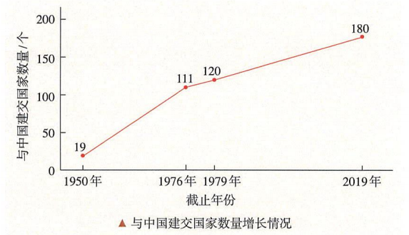
当代中国的外交
十九大提出要坚持和平发展道路，推动建设相互尊重、公平正义、合作共贏的新型国际关系，推动构建人类命运共同体，建设持久和平、普遍安全、共同繁荣、开放包容、清洁美丽的世界，推动经济全球化朝着更加开放、包容、普惠、平衡、共赢的方向发展。

Slide 23
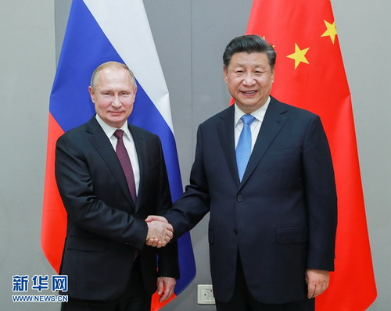
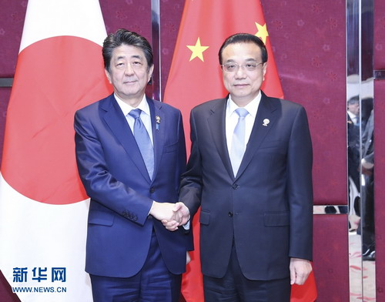
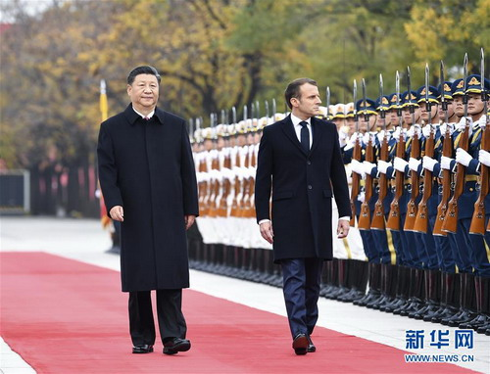
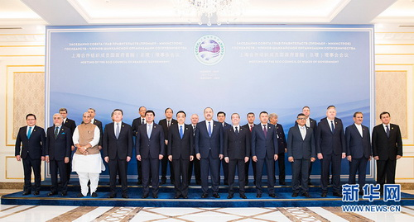
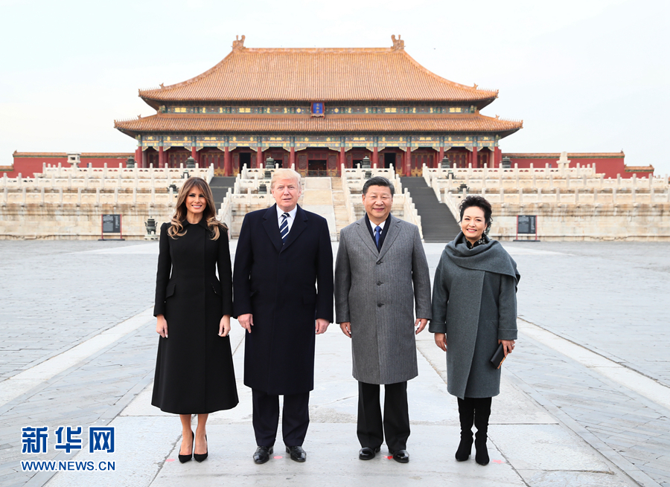


当代中国的外交
1、构建对话而不对抗，结伴而不结盟的国与国交往新路

Slide 24
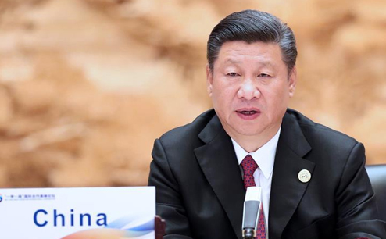
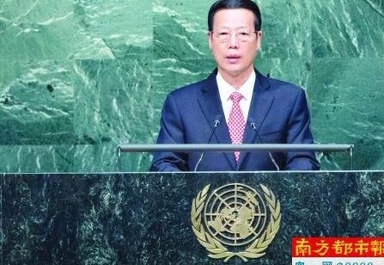
当代中国的外交
2、贡献中国方案
作为常任理事国，中国倡导、支持并践行多边主义，大力推动联合国在国际事务中发挥核心作用。
关于伊朗核问题，叙利亚问题等，中国积极探索解决办法，维护正义和世界稳定。
习近平在“一带一路” 峰会上
中国积极促进全球治理体系改革与完善，推动气候变化《巴黎协定》生效。
中国倡导的“一带一路”建设成为改开放包容的国际合作 平台和各方普遍欢迎的全球公共产品 。
张高丽签署《巴黎协定》

Slide 25

当代中国的外交
背景
新中国的成立;美国等孤立中国。
内容
另起炉灶，打扫干净屋子再请客，一边倒
独立自主和平外交
成果
中苏建交，和平共处五项原则， “求同存异”方针，恢复联合国合法席位，中日建交，中美正常化等。
当代中国的外交
意义
结束屈辱外交，巩固政权，促进和平事业
改革开放后的外交
背景
十一届三中全会，和平与发展，美苏争霸
成就
中美建交，巩固周边，伙伴关系
习近平外交思想
十八大
新时期的外交成就
妥善处理分歧，“与邻为善，以邻为伴” “真、实、亲、诚”原则
背景
坚持和平发展道路，推动构建人类命运共同体
十九大
成就
对话而不对抗，结伴不结盟，贡献中国方案中国智慧。

